Slide 1



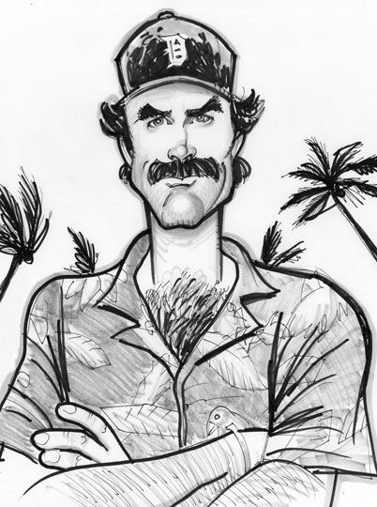




Thomas est content de venir à cet événement, ça le sort de son quotidien. Il n‘a pas de problème particulier, même s’il pense que l’équipe de développeurs dont il fait partie pourrait (encore) mieux fonctionner.
Thomas a vu qu’il y avait une Coaching Clinic. Allez ! si la porte est ouverte et qu’il y a de la lumière, il ira faire un tour, histoire de taper la discute avec un des coachs. présents.
Thomas est un parfait sérendipiteur, il sait à un certain moment tirer profit de circonstances imprévues. Il est persuadé qu’il fera de belles rencontres et qu’il pourra réseauter par la suite…
Son petit doigt lui dit que…
Rendez-vous à la Coaching Clinic
de <<EVENEMENT>>,
le <<DATE>> à <<LIEU>>.
Thomas
Le Vacancier
Crédit : Fabrice Aimetti - Ayeba

